Slide 1

স্বাগতম
সকলকে

Slide 2

শিক্ষক পরিচিতি
মোঃ নিজাম উদ্দিন তালুকদার
সিনিয়র শিক্ষক (গণিত)
ঢাকাউত্তর মোহাম্মদপুর উচ্চ বিদ্যালয়
বিয়ানীবাজার,সিলেট।
ই-মেইল নং-nizamuddin.nu490@gmail.com

Slide 3

পাঠ পরিচিতি
বিষয়ঃ উচ্চতর গণিত
অধ্যায়ঃ ১৪’শ
শ্রেণিঃ ১০ম
সময়ঃ ৪৫ মিনিট
তারিখঃ 02-09-201৬খ্রি:

Slide 4
এসো আমরা এখন একটি ভিডিও দেখি
কোনো ঘটনা ঘটার ক্ষেত্রে অনিশ্চয়তা থাকলেই আমরা কী বলে থাকি ?
টসে বাংলাদেশের জয় হতে পারে, নাও হতে পারে ।
বাংলাদেশ ও ভারতের মধ্যকার ক্রিকেট খেলার টস
সম্ভাবনার কথা বলি ।
আমরা ভিডিওটিতে কি দেখলাম ?

Slide 5
আজকের পাঠ হলো...
সম্ভাবনা

Slide 6

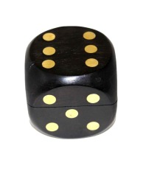
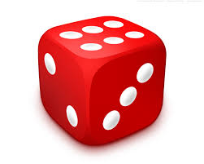

শিখন ফল
এই পাঠ শেষে শিক্ষার্থীরা- - -
দৈব পরীক্ষা ,নিশ্চিত ঘটনা , অসম্ভব ঘটনা কী তা বলতে পারবে ।
কোন ঘটনার নমুনা ক্ষেত্র,নমুনা বিন্দু,অনুকূল ফলাফল ব্যাখ্যা করতে পারবে।
Probability tree এর মাধ্যমে সমস্যার সমাধান করতে পারবে ।
যুক্তিভিত্তিক সম্ভাবনা নির্ণয় করতে পারবে।
Notes:
করতে

Slide 7

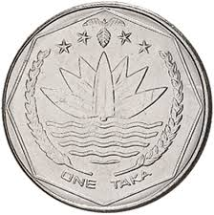
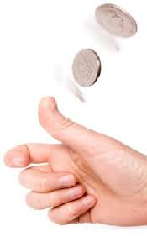
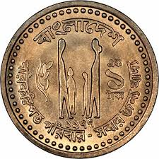
দৈব পরীক্ষা
H
হেড
T
টেল
কোনো পরীক্ষার সম্ভাব্য সকল ফলাফল আগে থেকে জানা থাকে কিন্তু পরীক্ষাটিতে কি ফলাফল আসবে তা নিশ্চিত করে বলা যায় না একে বলে ………….

Slide 8
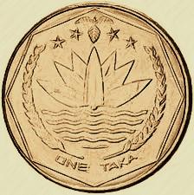

সমসম্ভাব্য ঘটনাবলী
H
মুদ্রা নিক্ষেপে হেড বা টেল আসার সম্ভাবনা সমান ।
T
?
সুতরাং হেড আসা ও টেল আসা ঘটনা দুইটি ..........।

Slide 9

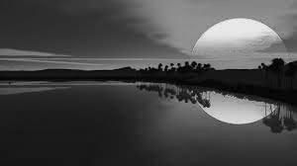


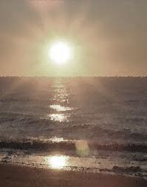
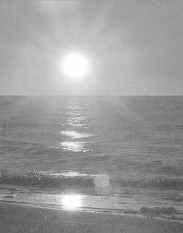
ছবি দেখে চিন্তাকরে বলি
সূর্য পশ্চিম দিক থেকে উঠা ।
এখন, ছবিতে তোমরা কী দেখছো ?
ছবিতে তোমরা কী দেখছো ?
নিশ্চিত ঘটনার সম্ভাবনা 1।
সূর্য উদিত হচ্ছে ।
সূর্য অস্ত যাচ্ছে ।
নিশ্চিত ঘটনা ।
নিশ্চিত ঘটনা ।
নিশ্চিত ঘটনা ।
ঘটনাটিকে কী বলা যেতে পারে ?
নিশ্চিত ঘটনা ।
সূর্য কোনদিকে উদিত হয় ?
ঘটনাটিকে কী বলা যেতে পারে ?
পূর্বদিকে উদীত হয় ।
অসম্ভব ঘটনা ।
অসম্ভব ঘটনা ।
সূর্য পশ্চিম দিক অস্ত যায়।
সূর্য কোন দিকে অস্ত যাই ।
অসম্ভব ঘটনার সম্ভাবনা ০ হয়

Slide 10
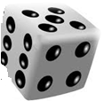






একক কাজ
পরীক্ষাটি থেকে দৈব পরীক্ষা, ঘটনা ও সমসম্ভাব্য ঘটনা ব্যাখ্যা কর ।

Slide 11
নমুনা ক্ষেত্র,নমুনা বিন্দু,অনুকূল ফলাফল
একটি নিরপেক্ষ ছক্কা নিক্ষেপ করলে যে ছয়টি সম্ভাব্য
ফলাফল পাওয়া যায় তা হলো .......
?
1, 2, 3, 4, 5, 6
সকল ফলাফল নিয়ে গঠিত সেটকে নমুনা ক্ষেত্র বলে এবং ফলাফলের প্রতিটি উপাদানকে নমুনা বিন্দু বলা ।
তোমরা লক্ষ্য করলে দেখবে যে, একটি ছক্কা নিক্ষেপে জোড় সংখ্যা তিনটি 2, 4 ও 6 আসে।
একটি ছক্কা নিক্ষেপে এই তিনটির যেকোনো একটি আসলে জোড় সংখ্যা হবে। অতএব, জোড় সংখ্যার অনুকূল ফলাফল হবে তিনটি ।

Slide 12
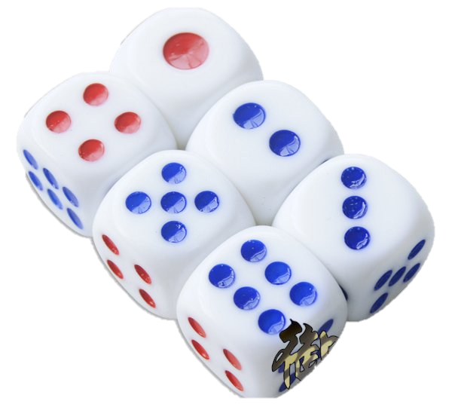
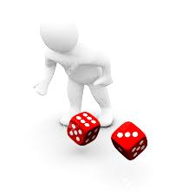
অনুকূল ফলাফল
একটি ছক্কা নিক্ষেপের সম্ভাব্য ফলাফলগুলো সেটের মাধ্যমে প্রকাশ করলে আমরা
লিখতে পারি , S={1, 2, 3, 4, 5, 6}
অতএব, এখানে নমুনাক্ষেত্র S={1,2,3,4,5,6}এবং 1, 2, 3, 4,5, 6 প্রত্যেকে এক একটা নমুনা বিন্দু ।
?
কোনো পরীক্ষায় একটা ঘটনার স্বপক্ষের ফলাফলকে উক্ত ঘটনার .........

Slide 13

জোড়ায় কাজ
H
T
একটি মুদ্রা দুইবার নিক্ষেপ করলে সম্ভাব্য ফলাফল গুলো এবং নমুনা ক্ষেত্র লেখ ?

Slide 14
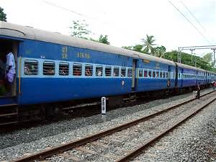
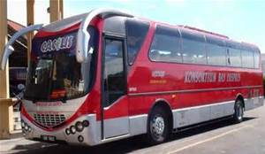

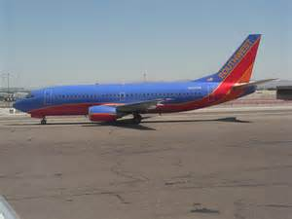

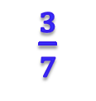
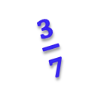
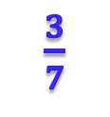

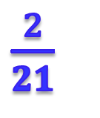





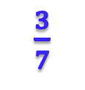
$\frac{2}{5}$
মনিরামপুরবাসে
সম্ভাবনা $tree:$
লোকটির ঢাকা থেকে যশোর প্লেনে ও যশোর হতে মনিরামপুর বাসে যাওয়ার সম্ভাবনা ,
$\frac{3}{7}$
যশোর ট্রেনে
মনিরামপুর ট্যাক্সিতে
$\frac{2}{9}$
$$\frac{2}{45}$$
লোকটির ঢাকা থেকে যশোর ট্রেনে ও যশোর হতে মনিরামপুর টেক্সসিতে যাওয়ার সম্ভাবনা ,
P [ যশোর প্লেনে ও মনিরামপুর বাসে ]
=
×
=
$\frac{2}{5}$
মনিরামপুর বাসে
ঢাকা
$\frac{3}{7}$
$\frac{2}{21}$
(২) লোকটির ঢাকা থেকে যশোর প্লেনে ও যশোর হতে মনিরামপুর বাসে যাওয়ার
সম্ভাবনা কত ?
P [ যশোর ট্রেনে ও মনিরামপুর ট্যাক্সিতে ]
×
যশোর বাসে
$\frac{3}{7}$
=
=
মনিরামপুর ট্যাক্সিতে
$$\frac{1}{9}$$
$\frac{2}{5}$
(১) লোকটির ঢাকা থেকে যশোর ট্রেনে ও যশোর হতে মনিরামপুর ট্যাক্সিতে যাওয়ার সম্ভাবনা কত ?
মনিরামপুর বাসে
যশোর প্লেনে
$\frac{3}{7}$
মনিরামপুর ট্যাক্সিতে

Slide 15

একটি ছক্কা ও একটি মুদ্রা একত্রে নিক্ষেপে Probability Tree তৈরীকরণঃ
H
1
T
H
T
2
H
3
T
H
4
T
H
5
T
∴ একটি ছক্কা ও একটি মুদ্রা একত্রে নিক্ষেপে নমুনাক্ষেত্র =
H
{ }
6
T
1H,
1T,
2H,
2T,
3H,
3T,
4H,
4T,
5H,
5T,
6H,
6T

Slide 16

সম্ভাবনা নির্ণয়ঃ
কোনো ঘটনার সম্ভাবনা = $\frac{ উক্ত ঘটনার অনুকূল ফলাফল }{ সমগ্র সম্ভাব্য ফলাফল }$
সম্ভাবনা সর্ম্পাকিত কিছু গূরুত্ব পূর্ণ তথ্যঃ
কোনো পরীক্ষণে কোনো ঘটনা ঘটার অনুকূল ফলাফল সর্বনিম্ন শূন্য ।
আবার কোনো ঘটনার অনুকূল ফলাফলের মান শূন্য হলে সম্ভাবনার মান শূন্য হয় ।
সম্ভাবনার মান o হতে 1 এর মধ্যে থাকে ।

Slide 17
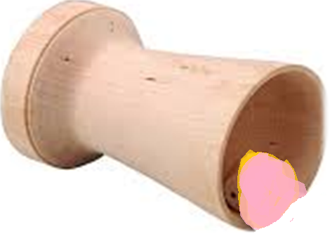

দলীয় কাজ
একটি নিরপেক্ষ ছক্কা একবার নিক্ষেপ করা হলো নিম্নলিখিত ছক অনুসারে সম্ভাবনাগুলো নির্ণয় কর ।
দল | সমস্যা
আলফা | জোড় সংখ্যা আসার
বিটা | বিজোড় সংখ্যা আসার
গামা | 4 অথবা 4 এর বেশি সংখ্যা আসার
পাই | 5 এর কম সংখ্যা আসার

Slide 18
মূল্যায়ন
একটি থলেতে একই ধরনের 6 টি কালো , 5 টি লাল এবং 8টি সাদা মার্বেল আছে । থলে হতে একটি মার্বেল দৈবভাবে নির্বাচন করা হলো । নির্বাচিত মার্বেলটি-
i) লাল ii) কালো iii) হলুদ iv) কালো নয়- সম্ভাবনাগুলো নির্ণয় করো ?

Slide 19


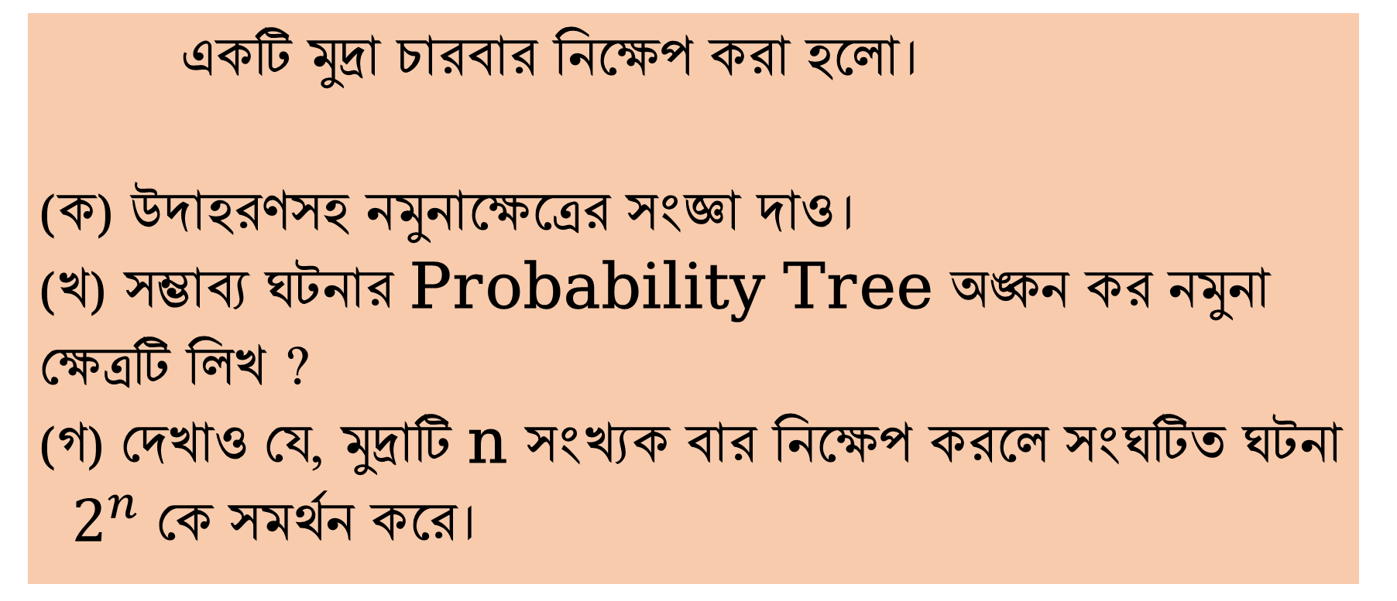
বাড়ির কাজ
একটি মুদ্রা চারবার নিক্ষেপ করা হলো।
(ক) উদাহরণসহ নমুনাক্ষেত্রের সংজ্ঞা দাও।
(খ) সম্ভাব্য ঘটনার Probability Tree অঙ্কন কর নমুনা ক্ষেত্রটি লিখ ?
(গ) দেখাও যে, মুদ্রাটি n সংখ্যক বার নিক্ষেপ করলে সংঘটিত ঘটনা
$2^{n}$ কে সমর্থন করে।

Slide 20
ধন্যবাদ
সবাইকে

